Slide 1
Aspectos normativos e pedagógicos da Avaliação da Aprendizagem no Ensino Superior
Lucas Barros | STP, UFOB 2026

Slide 2
Considerações iniciais
De maneira geral, avaliar implica atribuir valor a algo, e isso traz à tona a questão dos valores assumidos pelo professor e pelas instâncias acadêmicas. Ela reflete, portanto, um quadro de valores.
Concepções sobre ensino, aprendizagem, educação, sociedade, indivíduo etc. se refletem na prática avaliativa.
É possível encontrar na literatura diferentes definições de avaliação.
Esta apresentação não pretende esgotar o assunto, nem discutir aspectos teóricos ou epistemológicos que subjazem a avaliação da aprendizagem (para os quais as seguintes referências contribuem: Zabala, 1998; Chaves, 2003; Luckesi, 2015; Afonso, 2017).

Slide 3
Cenários da avaliação da aprendizagem no Ensino Superior
Estratégias concentradas no uso de procedimentos da avaliação somativa.
Relação estreita entre formas e práticas de avaliação e atitudes de aprendizagem apresentadas pelos alunos no decorrer da graduação.
Carência de pesquisas sobre avaliação no Ensino Superior.
Descompasso entre as normas institucionais acerca da avaliação e as práticas de sala de aula.
Ausência de critérios avaliativos preestabelecidos.
Descompasso entre avaliação e ensino e aprendizagem.
Carência de formação pedagógica docente para concepção e organização da avaliação da aprendizagem.
Práticas de avaliação exclusivamente classificatórias e certificativas.
(Chaves, 2003; Garcia, 2009; Rodrigues Junior, 2009; Arruda, 2025)
Notes:
Avaliação somativa: Isso implica, por exemplo, a manutenção de uma antiga e persistente cultura avaliativa que tende a destacar particularmente a utilização de provas escritas para avaliar o grau de aprendizagem dos alunos.
Isso contribui para a construção da identidade do estudante na graduação, pois envolve experiências de adaptação à vida acadêmica.
Embora tenha crescido o número de pesquisas na área.
Sobre esse ponto, vou falar mais adiante, pois por outro lado a avaliação às vezes se perde em meio ao cumprimento das normas e regras da instituição.

Slide 4
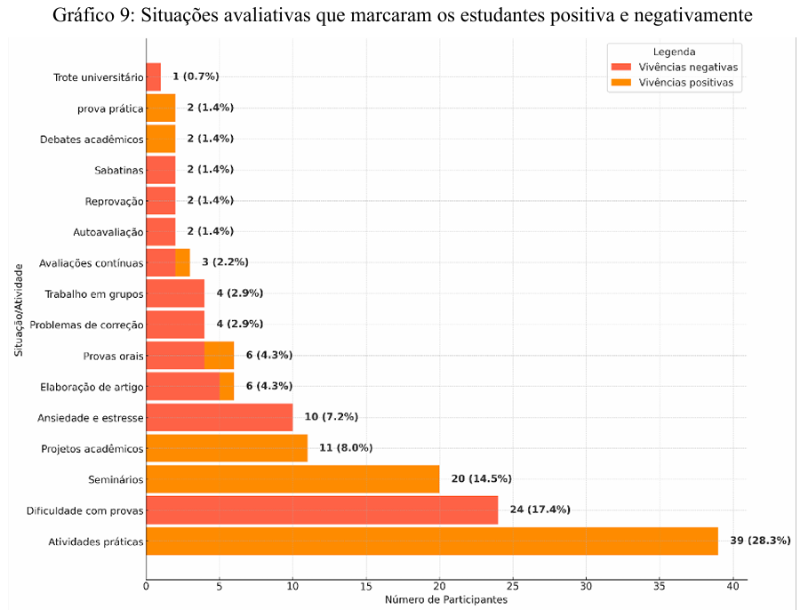
(Arruda, 2025, p. 133)

Slide 5
Uma concepção voltada às necessidades da universidade e à formação do indivíduo
“A superação de uma dada realidade se produz em uma proposta avaliativa que possibilite ao estudante integrar conteúdos, articular diferentes perspectivas de análise, exercitar a dúvida e o desenvolvimento do espírito de investigação, colocando-se a aprendizagem como um ato de ampliação da autonomia do aluno e a avaliação da aprendizagem como oportunidade de inovação, de retomada, que permita ao aluno ampliar as suas possibilidades de questionar suas ações e decisões diante de situações singulares e divergentes com vistas à melhoria da qualidade da formação.”
(Chaves, 2003, p. 8-9)
Notes:
Nessa concepção, a avaliação vai muito além da memorização de conteúdos. E ela está alinhada com o perfil do egresso que a Universidade espera formar.
Integração de conteúdos, tanto quanto aos tipos (conceituais, procedimentais, atitudes), quanto à natureza (interdisciplinaridade).
Um parêntese. Existem alguns dilemas quanto a isso pois estamos na era da IA. O que é importante ensinar acerca do seu uso:
Infelizmente, a maior parte do que encontramos de publicações sobre a IA é sobre escrever prompts capazes de revisar parágrafos acadêmicos e formatar texto (letramento instrumental).
Basicamente, IA funciona a partir de um modelo de linguagem como a lógica probabilística que gera texto. Logo, o output (resultado) precisa ser verificado.
Portanto, o uso da IA não pode ser reduzido ao ensino de atalhos, mas a 2 tipos de letramento:
Letramento instrumental, corresponde ao domínio de ferramentas: saber formular prompts, conhecer plataformas e executar tarefas com o auxílio de IA.
Letramento crítico, corresponde à compreensão do que está em jogo: entender que um modelo de linguagem opera por probabilidade estatística, não por compreensão semântica; que “alucinação” não é um defeito eventual, mas uma característica estrutural de sistemas que não foram projetados para produzir verdade, e sim texto estatisticamente plausível; que, no contexto científico, essa distinção não é um detalhe técnico é um fundamento epistemológico.

Slide 6
Uma concepção voltada às necessidades da universidade e à formação do indivíduo
“Realizar avaliação é fazer consulta, é ato de pesquisa, pela necessidade de se conhecer a realidade para intervir e construir percursos e, assim, chegar ao resultado desejado. A prática de avaliação que metrifica e classifica, distancia-se do papel de investigação. Avaliar exige rigor, planejamento, análise, reflexão, utilizando-se de processos sistemáticos por meio de critérios avaliativos que lhes fornecem informações para movimentar processos de feedback, num exercício de autoanálise para conhecimento de si e do que apreendeu num determinado período.”
(Arruda, 2025, p. 59)

Slide 7
Ponto de partida
Definir e compreender o papel da avaliação no processo de ensino aprendizagem.
Articular a avaliação:
Aos objetivos, conteúdos e métodos.
Ao projeto pedagógico de curso da instituição.
Aos objetivos, características e perfil do profissional que se quer formar.

Slide 8
Ponto de partida
Avaliação é parte integrante do processo de ensino e de aprendizagem.
Necessidade de definir o que se pretende avaliar e o porquê.
Necessidade de diversificar os mecanismos e instrumentos avaliativos adequados aos objetivos.

Slide 9
Ponto de partida
Coerência entre avaliação e os procedimentos de ensino.
Visão da avaliação como um processo, que deve ter caráter continuado, cumulativo e sistêmico.

Slide 10
Um parêntese: O que é aprendizagem?
Aumentar quantitativamente o conhecimento (‘saber muito’)?
Saber memorizar?
Adquirir fatos, habilidades e métodos?
Extrair significado de algo?
Compreender a realidade?
Notes:
As perguntas 1 a 3 implicam uma visão menos complexa da aprendizagem. Aprender é algo externo ao aluno. Pode até ser algo que simplesmente acontece ou é feito a você por professores (como na concepção 1). De certa forma, aprender torna-se um pouco como fazer compras. As pessoas saem e compram conhecimento - ele se torna posse delas.
As duas últimas perguntas se voltam para o aspecto "interno" ou pessoal da aprendizagem. Aprender é visto como algo que você faz para entender o mundo real.
Toda aprendizagem acarreta a integração de 2 processos: Um processo externo (PE): interação entre o indivíduo e seu ambiente social, cultural, material; Um processo interno (PI): processo psicológico de elaboração e aquisição.
Muitas teorias de aprendizagem lidam apenas com um desses processos, embora ambos sejam necessários para lidar com qualquer forma de aprendizagem.

Slide 11
O que e para que avaliar?
Aprendizagem dos estudantes.
Planejamento da aula.
Participação e envolvimento dos estudantes nas atividades.
Notes:
Aprendizagem: Levar em consideração os conteúdos conceituais, procedimentais e atitudinais que promovam as capacidades motoras, de equilíbrio e de autonomia pessoal, de relação interpessoal e de inserção social.
Planejamento: coerência entre os elementos metodológicos do plano de ensino e de aula.
Participação: engajamento dos estudantes nas atividades. Há pesquisas nessa linha hoje que avaliam crenças de autoeficácia e a influência delas no desempenho do estudante. Ela está relacionada com a motivação, persistência, resiliência, quantidade de esforço empregado nas tarefas, autorregulação da aprendizagem e escolha de carreira dos estudantes.

Slide 12
Como avaliar?
"Não existem problemas no aluno ser notificado com uma nota e/ou conceito no fim do bimestre/trimestre, desde que a soma dos pontos seja por intermédio de instrumentos pautados em critérios avaliativos mais coerentes com o cenário e as políticas públicas educacionais" (Negrão & Miki, 2022, p. 210).
É importante estabelecer, portanto, critérios de avaliação, e construir instrumentos avaliativos alinhados a eles.

Slide 13
Quando avaliar?
Diagnóstica
Avaliação realizada desde o início, com o intuito de verificar conhecimentos prévios.
Formativa
Avaliação realizada durante o processo, para acompanhar a aprendizagem e redirecionar o planejamento.
Somativa
Avaliação realizada ao final do processo, em que se analisa a progressão do estudante durante todo o percurso formativo.

Slide 14
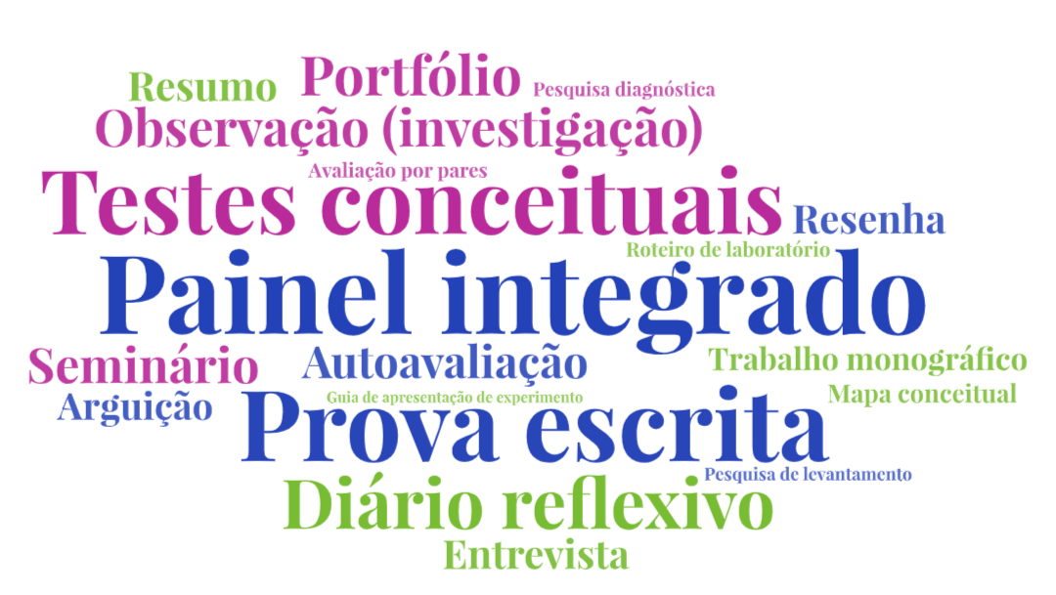
Instrumentos avaliativos: alguns exemplos

Slide 15
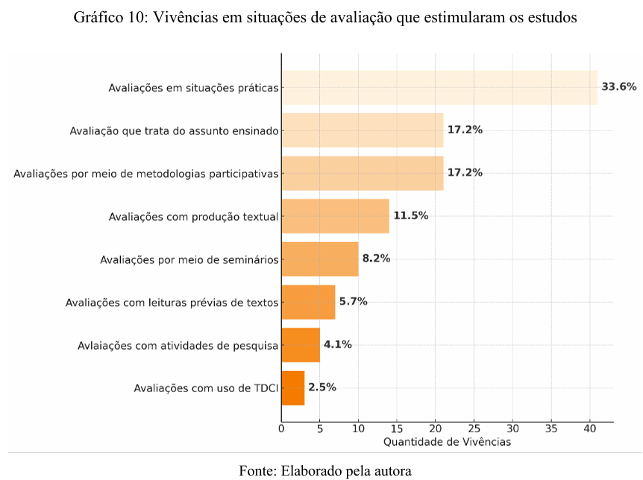
(Arruda, 2025, p. 140)

Slide 16
Um comentário acerca da PROVA
Uma prova bem elaborada permite uma objetividade que é difícil de ser obtida a partir de outros instrumentos avaliativos.
Porém, nenhuma prova é totalmente objetiva.
Além disso, o formato de elaboração de questões pode tornar a prova voltada somente à memorização.
Notes:
A questão do formato das questões é muito importante. Como quando vamos coletar dados em pesquisa, que as questões precisam passar por validação.

Slide 17
Rodrigues Junior (2009, p. 24)
“...o que se verifica é que o avaliador elabora uma questão requerendo que o aluno faça uma inferência, transforme ou analise algo que leu ou ouviu em classe e responda com base nesse dado de memória; dessa forma, o processo cognitivo pretendido é substituído por um mero exercício de busca de arquivo de memória.”

Slide 18
Um comentário acerca da PROVA
De maneira geral:
O contexto posto deve levar o aluno a refletir sobre uma situação determinada (física, química, biológica, social, econômica, histórica etc.).
Questões qualitativas são de grande importância, pois é fundamental compreender os conceitos básicos subjacentes.

Slide 19
Um comentário acerca da PROVA
iii) São desejáveis também as questões abertas, ou seja, as que admitem mais de uma resposta válida ou nenhuma resposta; o intuito aqui é estimular tentativas de resolução e/ou estratégias de argumentação.
iv) É importante a construção de problemas que exijam habilidades cognitivas mais complexas (ex: analisar, avaliar, julgar, propor, etc.).

Slide 20
Avaliação da Aprendizagem no REG/UFOB
Finalidades: diagnóstico e melhoria do processo de aprendizagem.
Composição:
Apuração e registro da frequência + atribuição de notas às atividades de ensino.
Notes:
Artigos 124 a 140 do REG

Slide 21
Avaliação da Aprendizagem no REG/UFOB
Especificação, no plano de ensino, dos critérios avaliativos, procedimentos avaliativos, instrumentos de avaliação e das datas de avaliação.
Reagendamento (antecedência mínima de 5 dias).
Mínimo de 2 avaliações/semestre.
Divulgação das notas parciais com 2 dias de antecedência à avaliação.
Comunicação que informe apenas o número de matrícula do estudante.
Exceto TCC e relatórios de estágios, todas as atividades avaliativas são devolvidas ao estudante.
Notes:
“O plano de ensino é um documento elaborado pelo professor que anuncia a organização do processo de ensino para determinada disciplina a ser vivenciada durante um semestre. Supõe-se que ele seja assumido como documento único para cada realidade, semestralmente. Ainda que a ementa seja acordo mais demorado, as propostas de conteúdos, didático-pedagógicas e, portanto, de avaliação precisam estar, permanentemente, atualizadas, pois as pessoas se alternam no processo, demandando outros olhares, outras inserções para assegurar situações de aprendizagens significativas. Além disso, como professores, uma vivência alimenta e impulsiona para a criação de outros caminhos. Ou seja, aquilo que foi pensado num semestre pode ser desconstruído para outro, porque horizontes novos se delineiam a partir de vivências anteriores.” (Arruda, 2025, p. 96).

Slide 22
Avaliação da Aprendizagem no REG/UFOB
Liberdade de consciência e de crença.
Possibilidade de trabalhos interdisciplinares entre componentes.
Sistemas de avaliação específicos derivados de particularidades de um componente curricular são submetidos à CEAA.
Revisão de notas.
Notes:
No caso da liberdade de consciência e crença consiste em: prova ou aula de reposição, trabalho escrito

Slide 23
Avaliação da Aprendizagem no REG/UFOB
Segunda chamada:
Casos aplicáveis: necessidades educacionais específicas; direito assegurado por legislação específica; motivo de saúde comprovado por atestado médico; razão de força maior; participação comprovada em atividades extracurriculares, de representação, eventos científicos e/ou acadêmicos para a promoção de sua aprendizagem.

Slide 24
Conclusão
Necessidade de considerar o nível de ensino, as características dos alunos, da disciplina, do curso e as especificidades da formação profissional.
Discussão do plano de ensino da disciplina com a turma, dos elementos que compõem o sistema de avaliação.
Utilização do diálogo (professor/alunos, alunos-professor, alunos-alunos) como um processo de debate coerente, fundamentado, sistemático.
Relação dos conhecimentos com os aspectos contextuais externos e internos, estabelecendo conexões entre os elementos e temas trabalhados.
Utilização de uma gama variada de instrumentos e procedimentos para avaliar a aprendizagem dos alunos.

Slide 25
Referências
Afonso, A. J. (2017). Avaliação educacional: regulação e emancipação. São Paulo: Cortez.
Arruda, A. L. S. (2025). Avaliação das aprendizagens: vivências de estudantes de graduação da Universidade Federal do Oeste da Bahia. Dissertação de Mestrado (Programa de Pós-Graduação em Ensino). Disponível em: https://pergamum.ufob.edu.br/pergamumweb/download/A3BB58EA-D2E1-409D-8249-5315812B4E6F.pdf (LEITURA RECOMENDADA)
Chaves, S. M. (2003a). Avaliação da aprendizagem no ensino superior: realidade, complexidade e possibilidades. São Paulo (SP): Universidade de São Paulo. Disponível em: https://anped.org.br/wp-content/uploads/2024/05/t0412.pdf
Chaves, S. M. (2003b). A avaliação da aprendizagem no Ensino Superior: realidade, complexidade e possibilidades. 156fls. Tese (Doutorado em Educação). Programa de Pós-Graduação em Educação - Universidade de São Paulo, São Paulo.
Garcia, J. (2009). Avaliação e aprendizagem na Educação Superior. Est. Aval. Educ., 20 (43), maio/ago. Disponível em: https://www.fcc.org.br/pesquisa/publicacoes/eae/arquivos/1489/1489.pdf
Luckesi, C. C. (2015). Avaliação da aprendizagem escolar: estudos e proposições. 21.ed. São Paulo: Cortez.
Negrão, F. C.; Miki, P. S. R. (2022). Instrumentos de avaliação da aprendizagem de Ciências Naturais nos Anos Iniciais do Ensino Fundamental. Alexandria, 15(1). DOI: https://doi.org/10.5007/1982-5153.2022.e82019
Rodrigues Junior, J. F. (2009). Avaliação do Estudante Universitário. Brasília – DF: Editora SENAC.
Ufob (2021). Regulamento de Ensino de Graduação. Disponível em: https://sig.ufob.edu.br/sigaa/public/departamento/secao_extra.jsf?lc=pt_BR&id=91&extra=148887490
Zabala, A. (1998). A Prática Educativa: como ensinar. Porto Alegre: Artmed.

